Slide 1
Prometheus
技能时间银行
以时间币为核心的技能互助平台
第10组 | 指导教师：刘德才
海南大学课程设计答辩 · 2026

Slide 2
目录
01
项目概述与团队分工
项目背景、核心功能、团队成员
02
技术架构与核心设计
技术栈、架构设计、数据库、关键亮点
03
项目总结与展望
项目成果、AI辅助开发、未来规划

Slide 3
01
项目概述与团队分工
PROJECT OVERVIEW & TEAM

Slide 4
项目背景与意义
在大学生群体中，技能不对称现象普遍存在——有人擅长设计却闲置能力，有人急需技术指导却无从获取。如何有效连接技能供给与需求，让每个人的才华都能产生价值？
痛点分析
我们的方案
技能闲置
时间币体系
✕ 大量技能持有者没有变现渠道，能力被困置
✓ 以时间币为纽带，让每个人的技能都有价值
交易门槛
共享平台
✕ 传统技能交易流程复杂，时间成本与金钱成本高
✓ 一站式技能发布与交易，降低中间成本
信任缺失
信誉机制
✕ 陌生人之间缺乏信用背书，交易风险难以评估
✓ 双盲评价+四维雷达图，建立可信社区
学你想学，教你想教，一个用时间币串起技能供需的互助社区。

Slide 5
团队分工
郑朴
吴仁杰
项目负责人
后端+前端开发
前后端开发
Vue 3 + Element Plus前端实现
15张数据库表结构设计
负责整体需求分析与功能规划
制定开发计划与进度管理
协调团队任务、把控项目方向
黄煜乾
胡子风
文档+PPT
测试
SRS需求规格说明编写
详细设计文档与ER图绘制
答辩PPT制作与视觉设计
功能测试用例编写与执行
Bug发现、跟踪与修复确认
用户体验测试与改进建议
4人协作团队 · 前后端分离开发 · 明确分工、高效协作、共同推进

Slide 6
核心功能
广
赏
币
技能广场
需求悬赏
时间银行
分类浏览、关键词搜索
支持技能发布、编辑与下架
发布需求并设置时间币悬赏
多人申请，发布者挑选并验收
钱包余额实时查询
时间币收入/支出流水
单
评
管
订单交易
双盲评价
管理后台
下单→待确认→进行中→验收→完成
5态状态机严格流转
交易后双方互评，写完可见对方评价
四维信誉雷达图：按时/沟通/专业/态度
用户管理（启用/禁用）
技能审核（通过/拒绝）

Slide 7
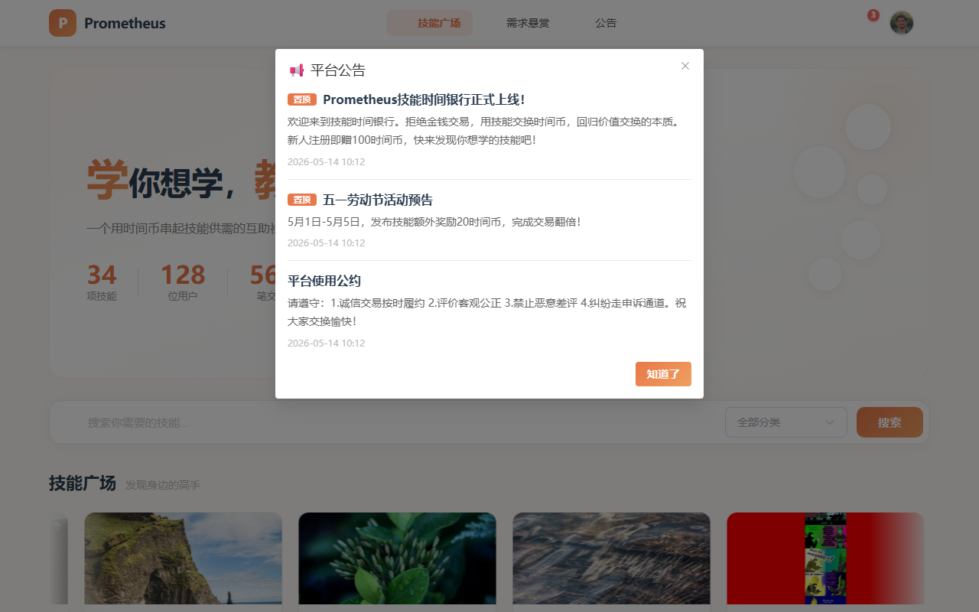
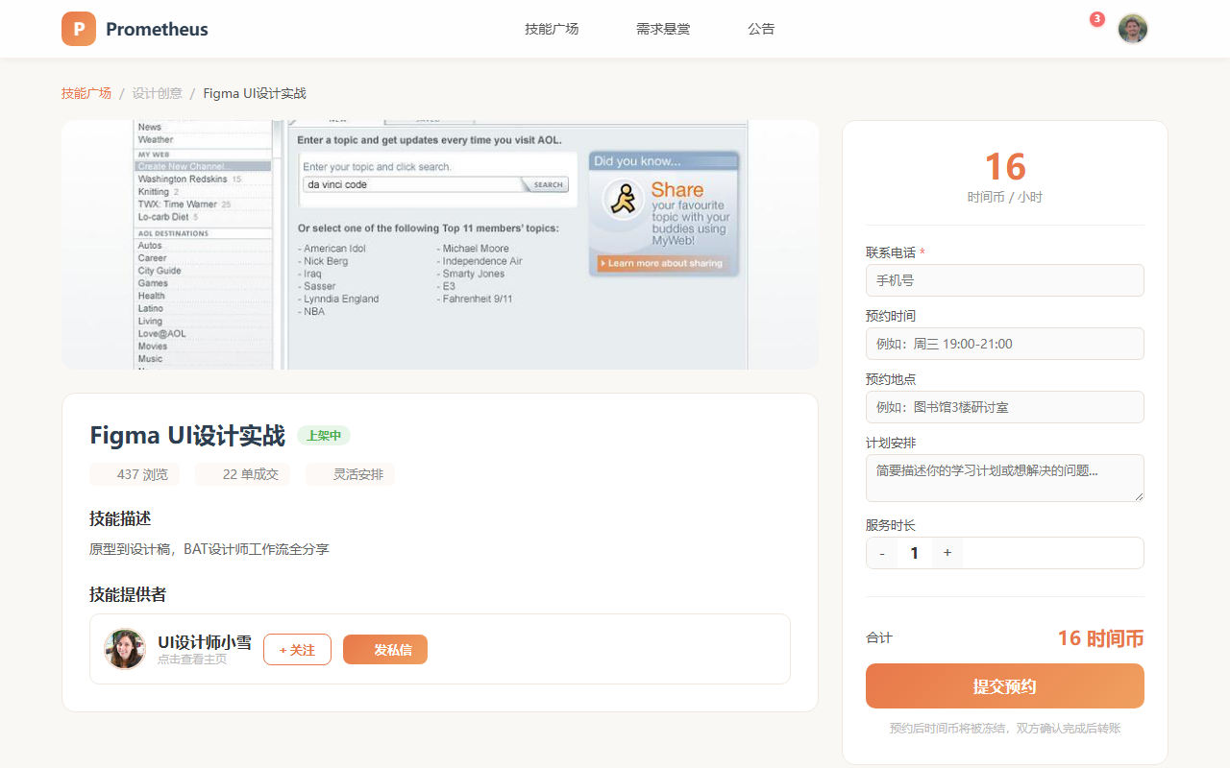
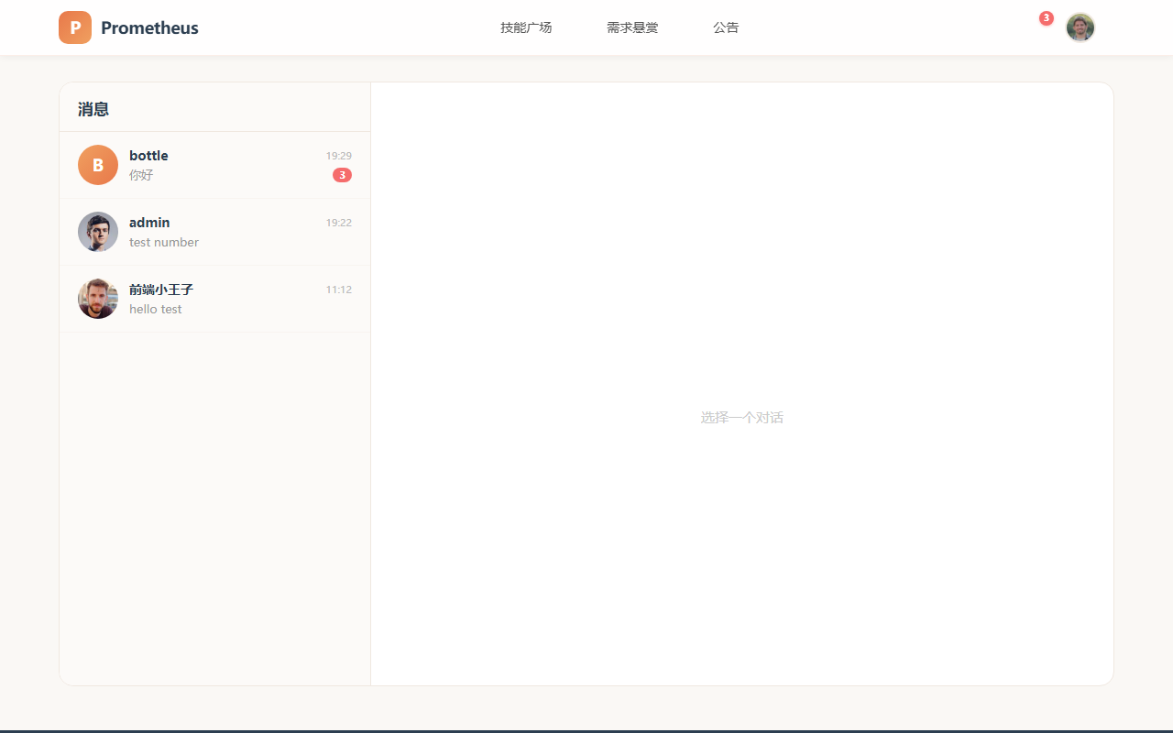
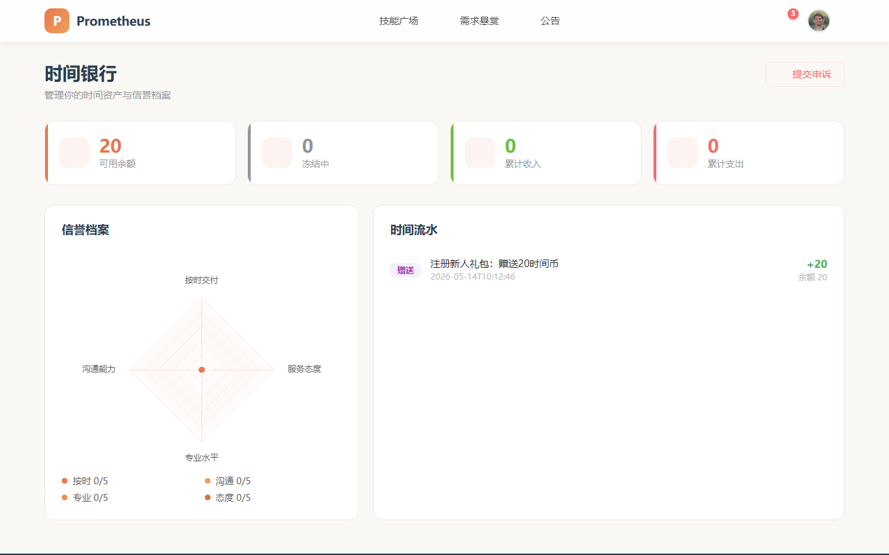
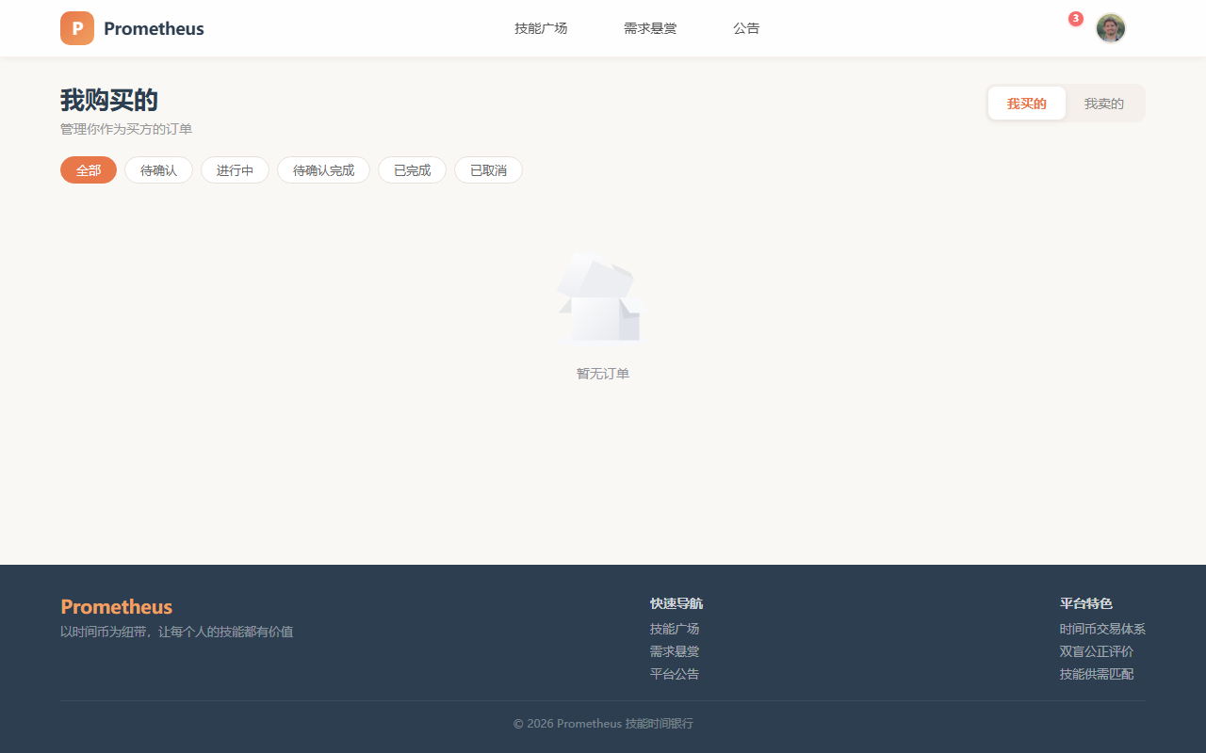
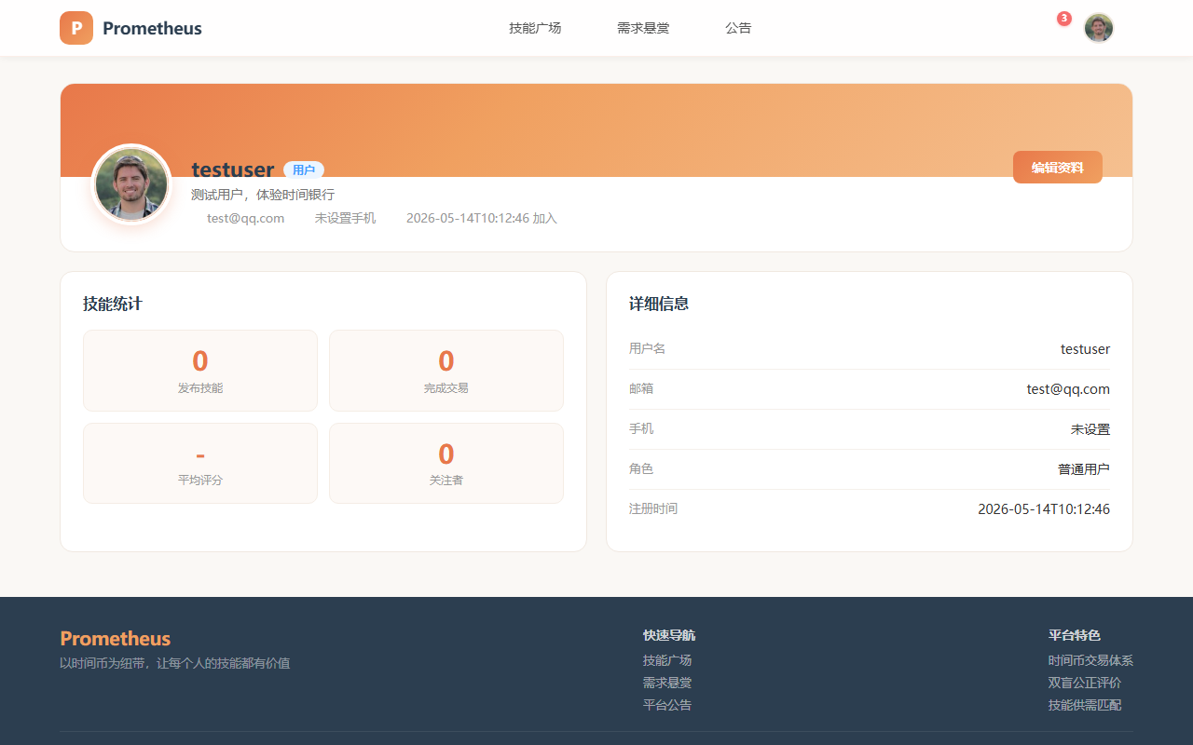
功能展示 — 用户端
技能广场首页
技能详情
私信聊天
时间钱包
订单详情
个人中心

Slide 8
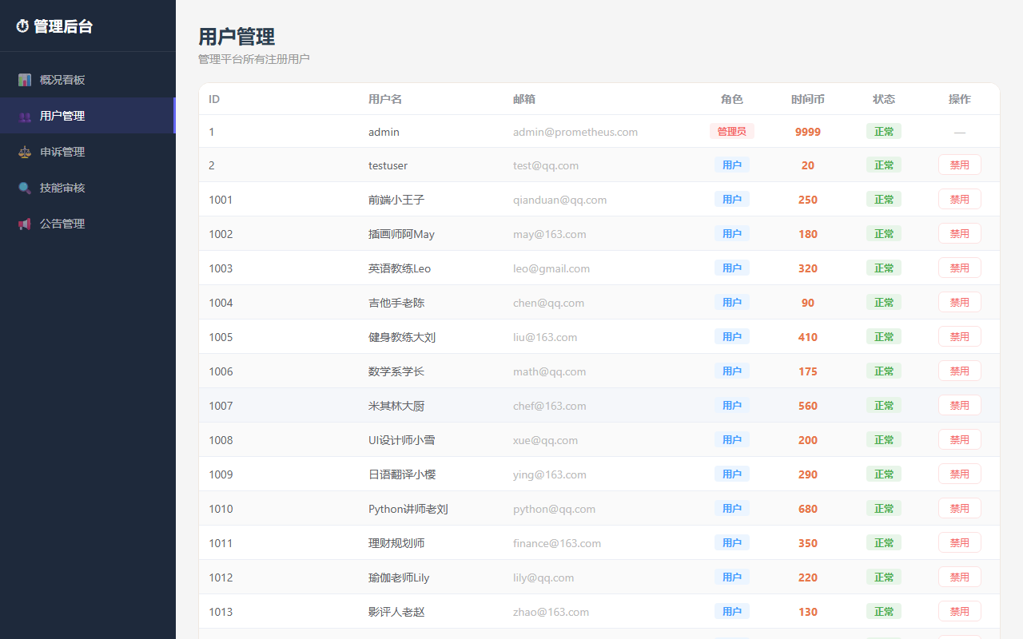
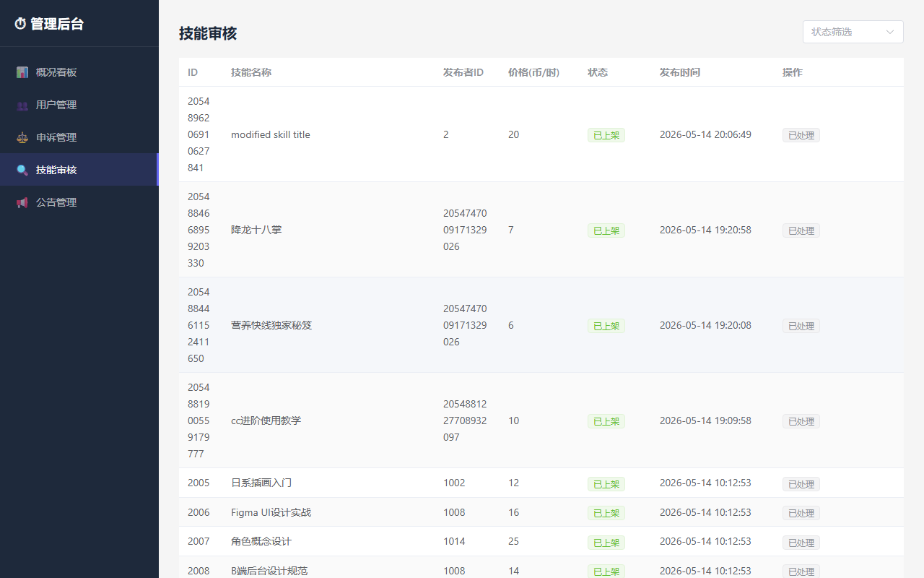
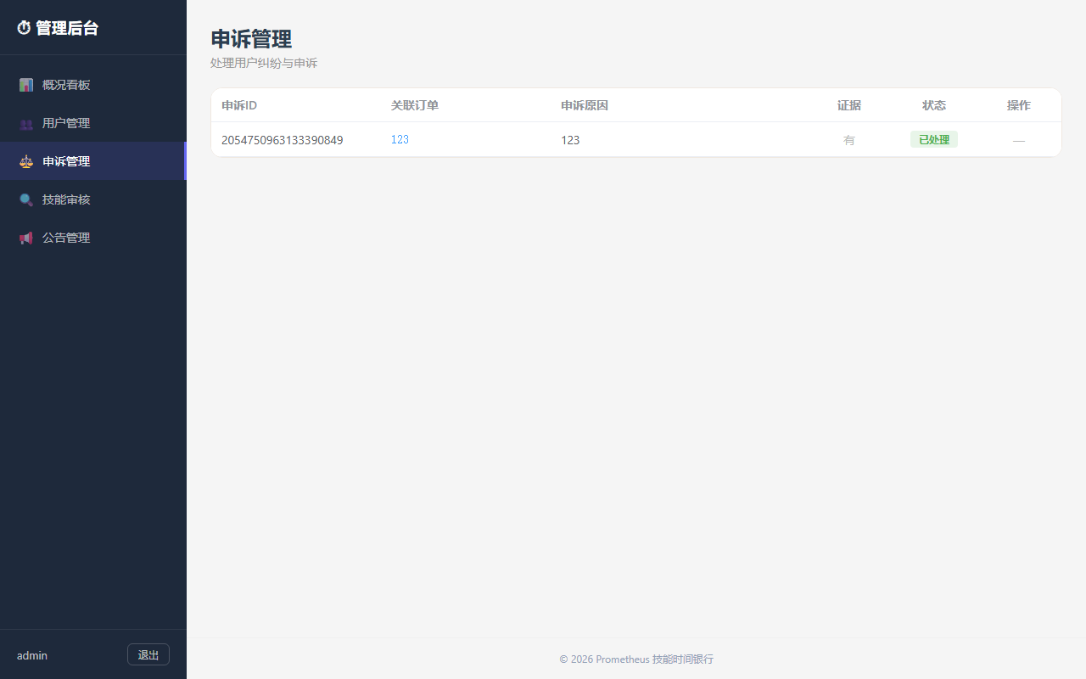
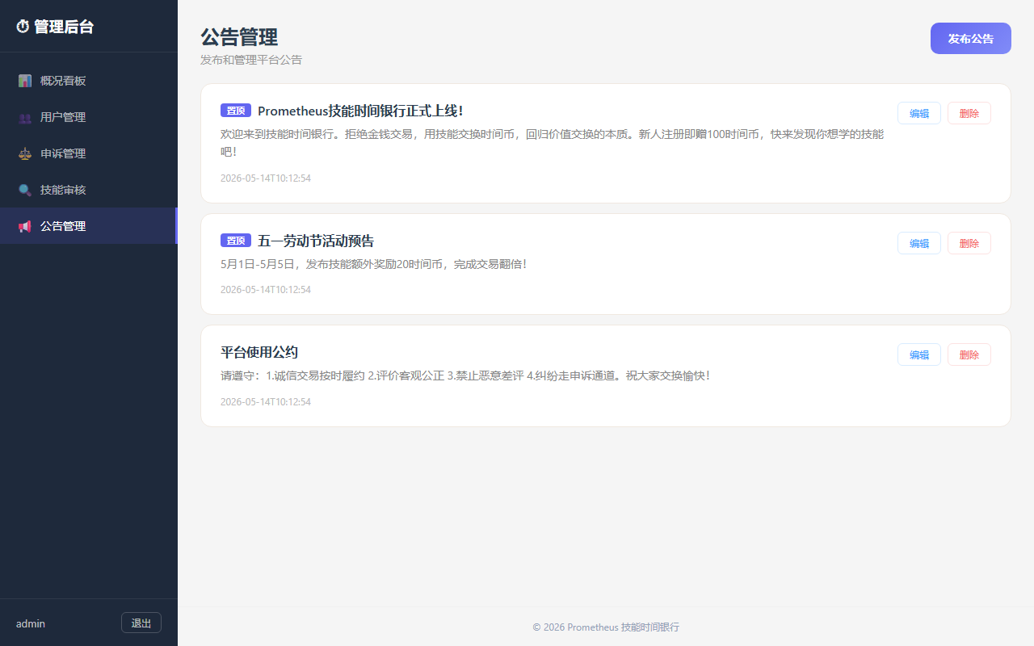
功能展示 — 管理后台
用户管理
技能审核
启用/禁用用户账号
通过/拒绝技能发布
申诉处理
公告管理
处理用户交易申诉
发布/编辑系统公告

Slide 9
02
技术架构与核心设计
TECHNICAL ARCHITECTURE & DESIGN

Slide 10
技术架构总览
Vue 3 + Vite 8 用户前端
Vue 3 管理后台
localhost:5173
localhost:5174
▼
skill-gateway 统一入口 :8080
▼
common
user
skill
order
wallet
admin
▼
MySQL 8.0 (15张表)
Spring Boot 3.2
MyBatis-Plus 3.5.5
JWT认证
Element Plus
Pinia
Axios

Slide 11
关键技术亮点
JWT认证体系
订单状态机
自定义@RequireAuth注解 + 全局拦截器
登录态管理，角色权限控制
Token自动续期与失效处理
待确认→进行中→待确认完成→已完成/已取消
时间币自动冻结/解冻/转账
双方确认机制保障交易安全
雪花ID处理
双盲评价机制
Snowflake算法生成分布式唯一ID
Jackson Long→String序列化
彻底解决前端JavaScript精度丢失问题
双方互评后立即可见评价内容
7天超时自动解盲
四维信誉雷达图(按时/沟通/专业/态度)

Slide 12
数据库设计
技术要点
▸ user (用户)
▸ skill (技能)
▸ skill_category (分类)
▸ bounty (悬赏)
雪花ID主键
分布式唯一，趋势递增
▸ bounty_application (申请)
▸ skill_order (订单)
BCrypt加密
▸ time_transaction (流水)
▸ review (评价)
密码安全存储，防彩虹表
▸ appeal (申诉)
▸ announcement (公告)
范式设计 (3NF)
▸ private_message (私信)
▸ chat_message (聊天)
消除数据冗余，保证一致性
▸ user_follow (关注)
▸ notification (通知)
BaseEntity
公共字段：id/createTime/updateTime
共15张表，完整覆盖业务需求

Slide 13
03
项目总结与展望
SUMMARY & OUTLOOK

Slide 14
项目成果与AI辅助开发
项目成果
AI辅助开发
✓
7个Maven模块全部编译通过
全流程AI辅助
使用Claude Code从零搭建项目
✓
15张数据库表完整设计
多Agent协作
开发/测试/文档Agent并行工作
✓
13+前端页面完整实现
排坑驱动迭代
✓
30+ API接口全覆盖
30+排坑记录，持续优化代码质量
融入课程要求
✓
8项课程交付物全部完成
AI辅助开发满足课程设计规范
课程要求全部满足：分层架构 | 前后端分离 | 15张表 | JWT认证 | Git版本管理 | AI融入

Slide 15
THANK YOU
感谢聆听
指导教师：刘德才
第10组全体成员：郑朴 · 吴仁杰 · 黄煜乾 · 胡子风
Prometheus——技能时间银行 · 2026

